Slide 1





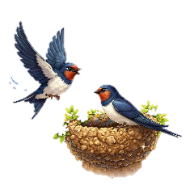







КВіТИ
15
17
ПЛАЩ
25
КАЛЮЖі
ВЕСНА
СОНЦЕ

